Slide 1
Информационная (мобильная) папка о деятельности поставщиков социальных услуг - И(М)П

Slide 2
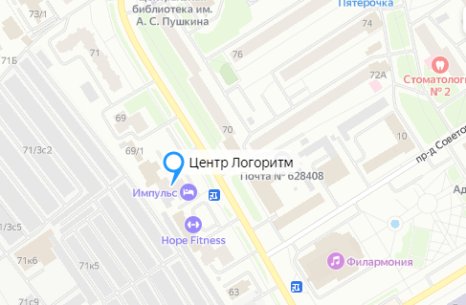
Наполнение информационной (мобильной) папки
2-я страница
Местонахождение поставщика социальных услуг на карте
Размещается информация о местонахождении поставщика социальных услуг на карте
Указать (при наличии) близлежащие к организации остановки муниципального и коммерческого транспорта с перечислением номеров автобусов и маршрутных такси. Отметить на карте путь следования к учреждению (организации)
Транспортная доступность:

Slide 3
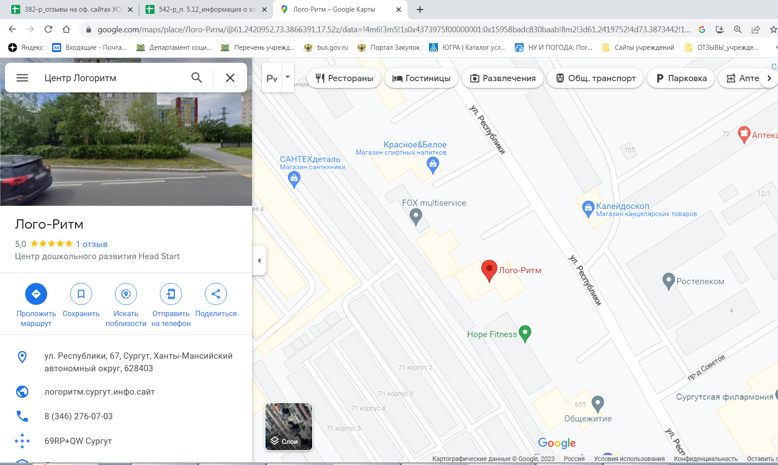
Создание фрагмента карты
Открыть любую карту (Яндекс, Гугл, 2ГИС), найти на ней свою организацию

Slide 4
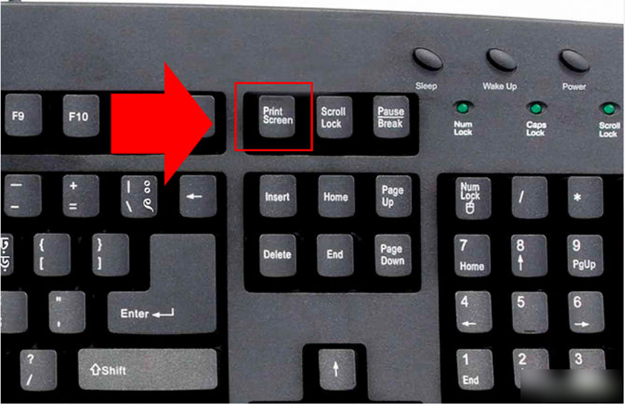
Создание фрагмента карты
Необходимо воспользоваться клавишей Print Screen на клавиатуре

Slide 5
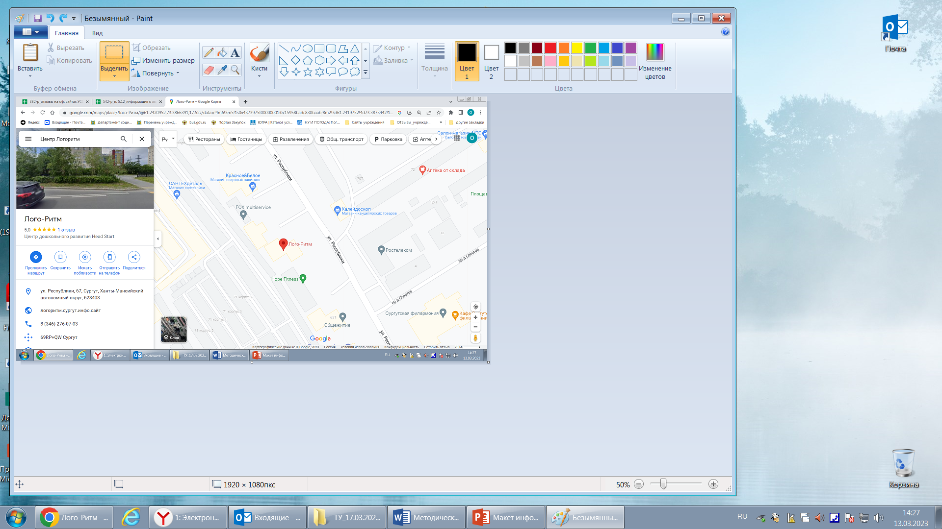
Создание фрагмента карты
Открыть программу Paint и в новый файл вставить (Ctrl+V) сделанный скриншот

Slide 6
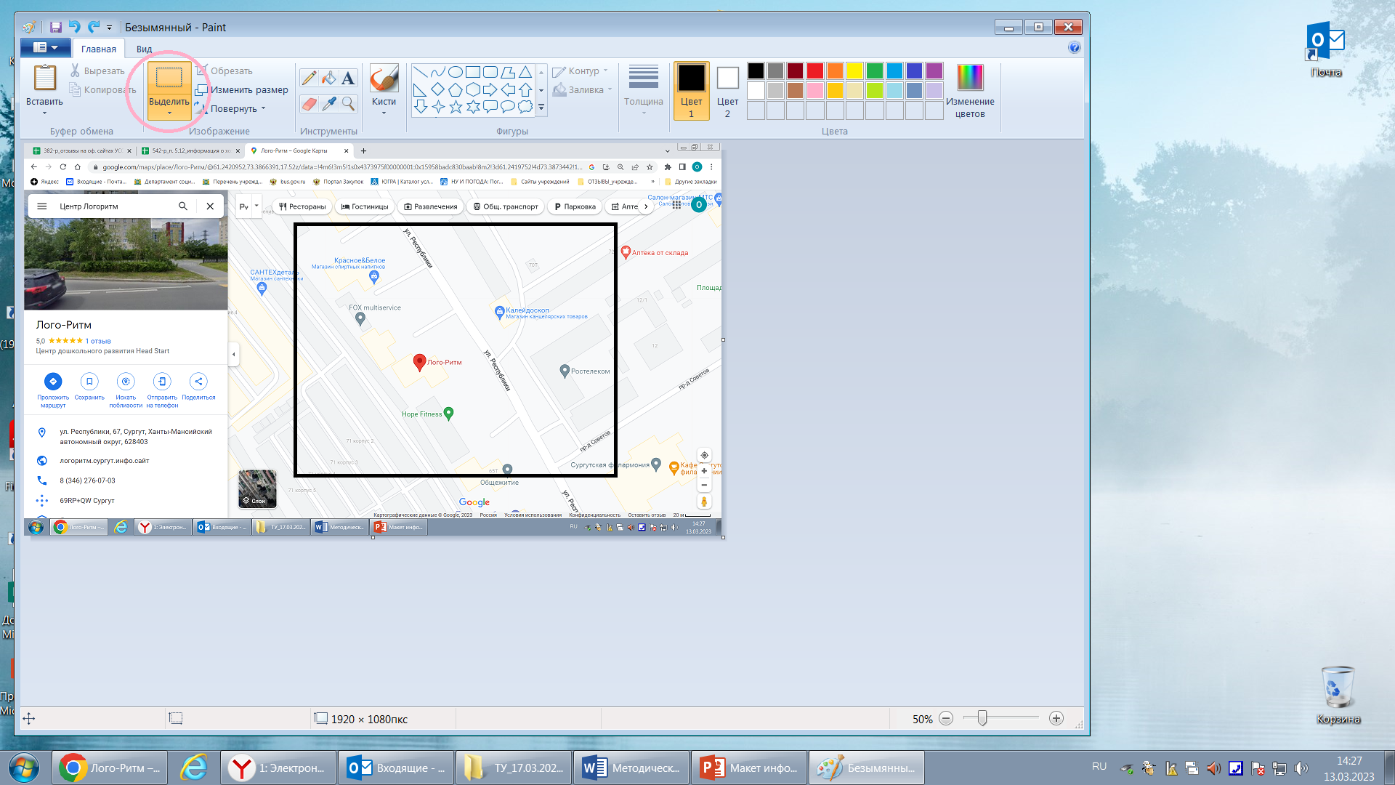
Создание фрагмента карты
С помощью инструмента «Выделение» выделить нужный фрагмент карты

Slide 7
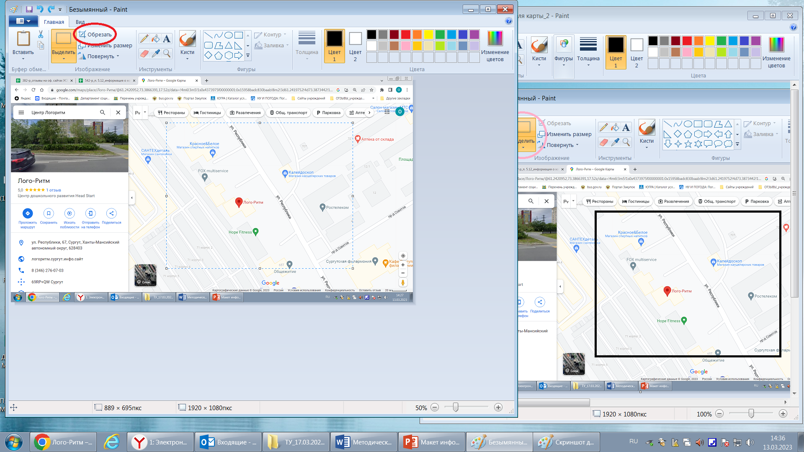
Создание фрагмента карты
Инструментом «Обрезать» – обрезать все лишнее

Slide 8
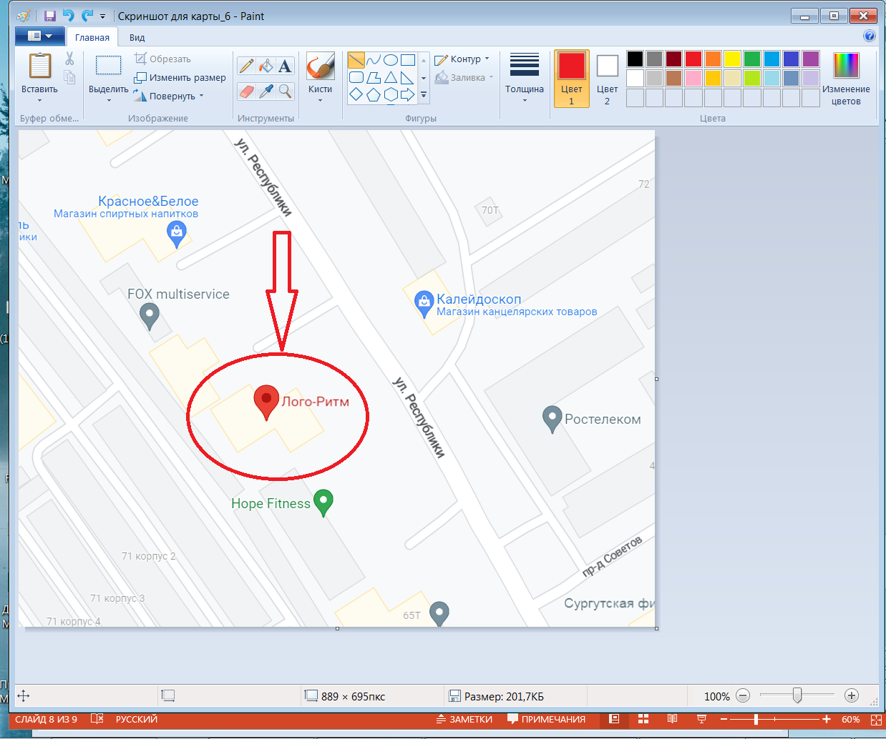
Создание фрагмента карты
1 Способ. При необходимости в программе Paint можно отредактировать карту: добавить маркеры, линии или выделить нужные области. Файл сохранить.

Slide 9
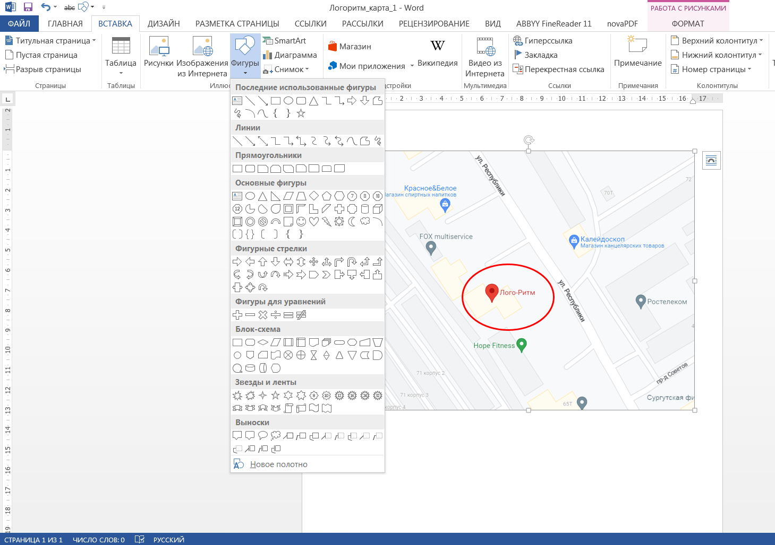
Создание фрагмента карты
2 Способ. Файл сохранить и импортировать в новый документ Microsoft Word
В документе Microsoft Word можно отредактировать карту: добавить маркеры, линии или выделить нужные области. Для этого необходимо воспользоваться вкладкой «Вставка» и выбрав подходящий инструмент произвести необходимые действия.

Slide 10
Наполнение информационной (мобильной) папки
2-я страница
Местонахождение поставщика социальных услуг на карте
Указать (при наличии) близлежащие к организации остановки муниципального и коммерческого транспорта с перечислением номеров автобусов и маршрутных такси. Отметить на карте путь следования к учреждению (организации)
Транспортная доступность:

